Slide 1
การพัฒนาระบบการสื่อสารบนเว็บ
โดยใช้เทคโนโลยีเว็บเซอร์วิส
Web Communication Development Using
Web Services Technology

Slide 2
นายเมธี สุริยะไกร รหัส 42010279
นส.วาสินี จังชัยวีระยานนท์ รหัส 42010324
อาจารย์ที่ปรึกษา
อ.ธนา หงษ์สุวรรณ
อ.อวัชริน นาชิน

Slide 3
ขอบเขตการนำเสนอ
ทฤษฏีและหลักการ
การออกแบบโครงสร้างโครงงาน
ผลงานที่ได้จัดทำขึ้น

Slide 4
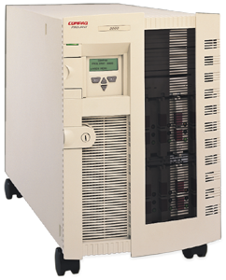


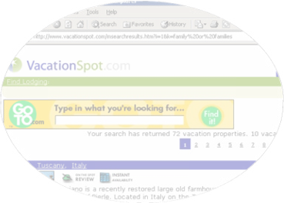









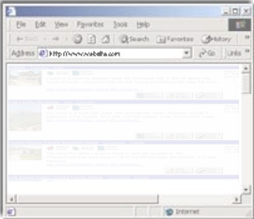

3rd Generation Web
1. ทฤษฎีและหลักการ
In-house
systems
การเข้าถึงเว็บไซต์เดิมนั้นเป็น HTML ซึ่งเป็นการนำเว็บเพจที่มีอยู่แล้วมาแสดง
Web service
Web site
File
DB
Web service
Web site
Web service
Web site
Web Server
เว็บไซต์ในอนาคตจะเป็นการสร้าง blocks โดยใช้
XML และ Web Services
“The Firewall”
Browser
“Dynamic Pages”

Slide 5
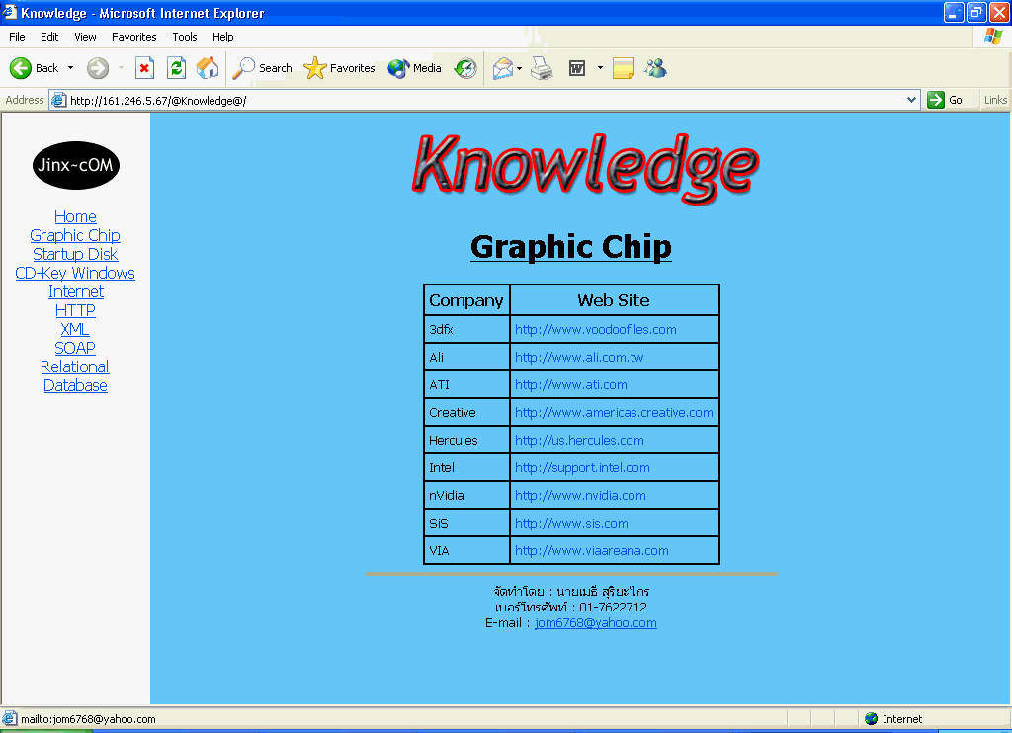
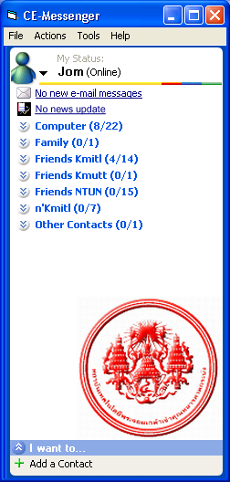
1. ทฤษฎีและหลักการ
ระบบที่ใช้ Web Services
Browser
Server
Client
Application
Internet
Server
Server
Server

Slide 6
1. ทฤษฎีและหลักการ
การเรียกใช้ Web Services
Retrieve WSDL
Definition
3
Bind
Web Service
Provider
Web Service
Requester
4
Call
Web Service
1
2
Publish
Find
UDDI
Registry
Look up
Web Service
Register
Web Service

Slide 7
1. ทฤษฎีและหลักการ
การร้องขอข้อมูลจาก Web Services
Remote
Object
SOAP Request
3
4
1
SOAP
Client
2
Internet
SOAP
server
5
6
SOAP
Response
SOAP (Simple Object Access Protocol)
เป็น Protocol ที่สร้างบนพื้นฐานของ XML

Slide 8
ข้อดีของเว็บเซอร์วิส
1. ทฤษฎีและหลักการ
สามารถติดต่อกันข้ามแพลตฟอร์มได้
สามารถทำการติดต่อสื่อสารกันได้โดยไม่ต้องคำนึงถึงเรื่องไฟร์วอลล์
รับส่งข้อมูลในรูปแบบของภาษา XML ทำให้ไม่มีข้อจำกัดในเรื่องของชนิดของตัวแปรที่ส่งได้
สามารถนำข้อมูล XML ที่ได้จากบริการต่าง ๆ มาประมวลผลเพื่อทำการจัดทำเป็นบริการของตนเองได้

Slide 9
2. การออกแบบโครงสร้างโครงงาน
Specification
1. Passport
- ทำการพิสูจน์ตัวตนของสมาชิกให้กับทุกบริการช่วยให้ทำการล็อกอินเพียงครั้งเดียวก็สามารถใช้บริการที่ผู้ใช้นั้นมีสิทธิ์ใช้ได้โดยไม่ต้องล็อกอินใหม่
- ในการตอบเว็บบอร์ดหรือประกาศข่าวไม่ต้องกรอกชื่อซ้ำถ้าได้ทำการล็อกอินแล้ว

Slide 10
2. การออกแบบโครงสร้างโครงงาน
Specification
2. CE-Messenger
- สามารถทำการสนทนากับสมาชิกในระบบได้
- สามารถทำการสร้างกลุ่มผู้ใช้งานเองได้
- สามารถทำการกำหนดสถานะของตนเองได้ โดยมี 3 สถานะ คือ Online , Away และ Invisible
- เมื่อมีผู้มาทำการตอบกระทู้ในเว็บบอร์ดหรือมีผู้ประกาศข่าวใหม่จะมีการแจ้งเตือนมาที่ CE-Messenger

Slide 11
2. การออกแบบโครงสร้างโครงงาน
Specification
3. เว็บบอร์ดภายในภาควิชาฯ
- มีการแจ้งเตือนไปทางเมล์เมื่อกระทู้มีการเปลี่ยนแปลง
- สามารถเลือกล็อกอินเพื่อระบุผู้ตั้งหรือตอบกระทู้ไม่ให้มีการปลอมแปลงได้ หรือไม่ทำการล็อกอินก็ได้(มีสัญลักษณ์สมาชิก)
- ผู้อ่านกระทู้สามารถส่งอีเมล์ไปยังผู้ตั้งกระทู้หรือผู้ตอบกระทู้ได้
- เมื่อกระทู้มีการเปลี่ยนแปลงระบบจะทำการส่งอีเมล์และแจ้งเตือนไปที่ CE-Messengerไปยังผู้ตั้งกระทู้และผู้ตอบกระทู้ที่ต้องการให้แจ้งการเปลี่ยนแปลง

Slide 12
2. การออกแบบโครงสร้างโครงงาน
Specification
4. การประกาศข่าวภายในภาควิชา
- มีการแจ้งเตือนทางเมล์, icq และ CE-Messenger เมื่อมีข่าวสารใหม่
- ผู้ที่สามารถทำการประกาศข่าวสารได้ คือ สมาชิกเท่านั้น
- ข่าวที่ประกาศโดยอาจารย์และเจ้าหน้าที่เท่านั้นที่อยู่ในหน้าแรก
- สมาชิกที่เป็นนักศึกษาสามารถประกาศข่าวสารไปยังกลุ่มที่นักศึกษาเป็นสมาชิกอยู่ได้

Slide 13
2. การออกแบบโครงสร้างโครงงาน
Webboard
XML
HTML
XML
XML
Alert Application
Passport
Browser
XML
XML
HTML
News
การติดต่อระหว่าง Services

Slide 14
ตัวอย่าง การเรียกใช้ Sign in service
<?php
require('nusoap.php');
$parameters = array('username'=>$username, 'password'=>md5($password));
$soapclient = new soapclient('http://161.246.6.54/signin.php');
$auth = $soapclient->call('signin', $parameters);
?>

Slide 15
ตัวอย่าง Sign In service
<SOAP-ENV:Body>
<galactivism:signin>
<signin_username xsi:type="xsd:string">jom</signin_username>
<signin_passwordn xsi:type="xsd:string">698da…</signin_password>
</galactivism:signin>
</SOAP-ENV:Body>
</SOAP-ENV:Envelope>

Slide 16
ตัวอย่าง Sign in service
<?php
require('nusoap.php');
$soapserver = new soap_server;
$soapserver->register('signin');
function signin($username, $password) {
…
};
$soapserver->service($HTTP_RAW_POST_DATA);?>

Slide 17
ตัวอย่าง Sign in service
<signinResponse><noname>
<username xsi:type="xsd:string">jom</username>
<session_key xsi:type="xsd:string">0.35495300 1048765598jom
</session_key>
<expiration_time xsi:type="xsd:int">1048766198</expiration_time>
…….
</noname>
</signinResponse>

Slide 18
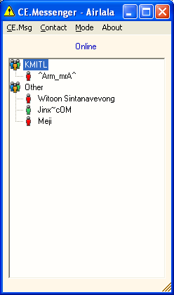
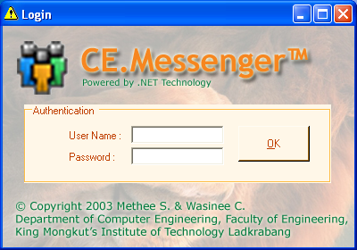
ตัวอย่าง CE-Messenger

Slide 19
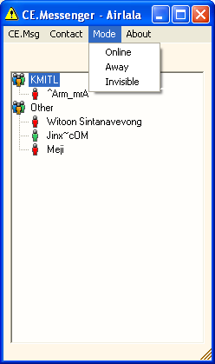
ตัวอย่าง CE-Messenger

Slide 20
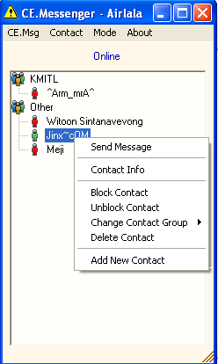
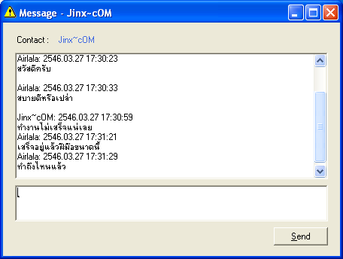
ตัวอย่าง ฟังก์ชั่นการทำงานของ CE-Messenger

Slide 21
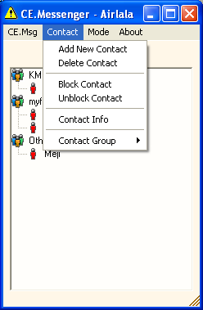
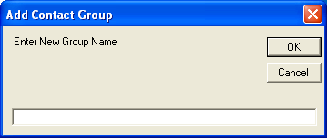
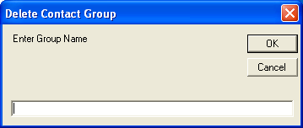
ตัวอย่าง ฟังก์ชั่นการทำงานของ CE-Messenger

Slide 22
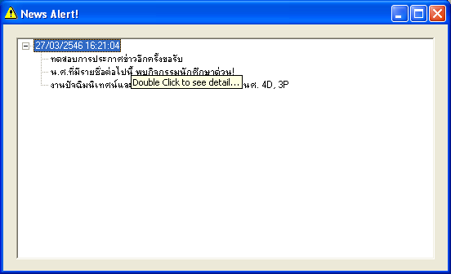
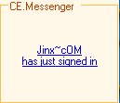
ตัวอย่าง การแจ้งเตือน
การแจ้งเตือนเมื่อมีผู้เข้ามาในระบบใหม่ และ การแจ้งเตือนข่าวสารใน CE-Messenger

Slide 23
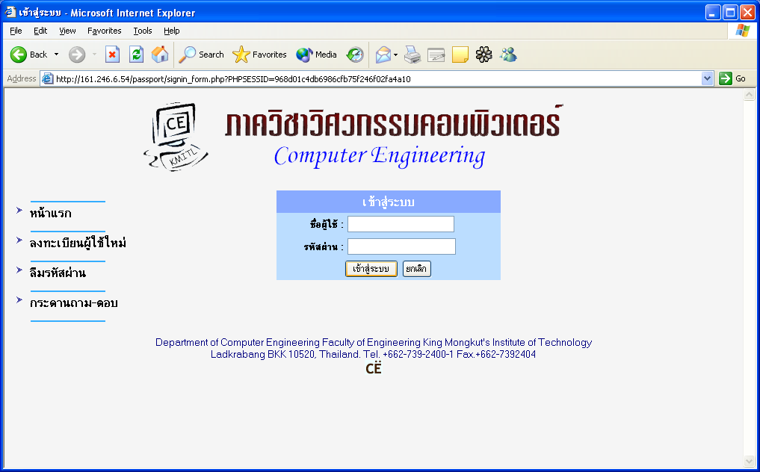
ตัวอย่าง การเข้าใช้ระบบ

Slide 24
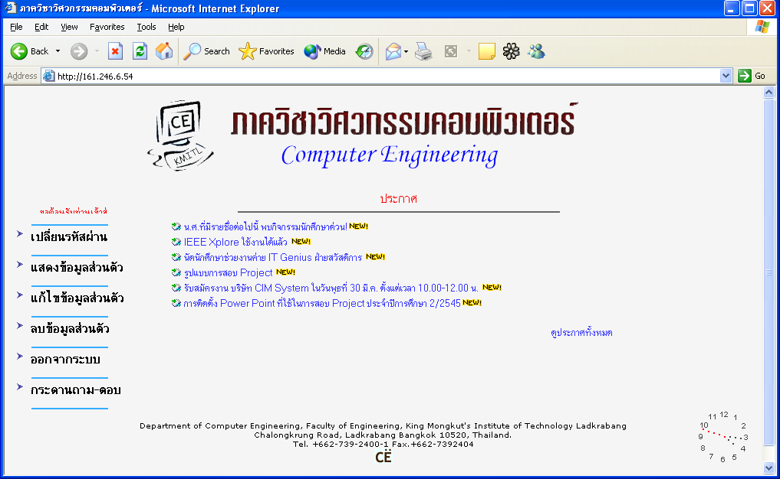
ข่าวที่ประกาศถึงทุกคน สมาชิกไม่สามารถเพิ่มประกาศได้
ตัวอย่าง หน้าประกาศข่าวก่อนล็อกอิน

Slide 25
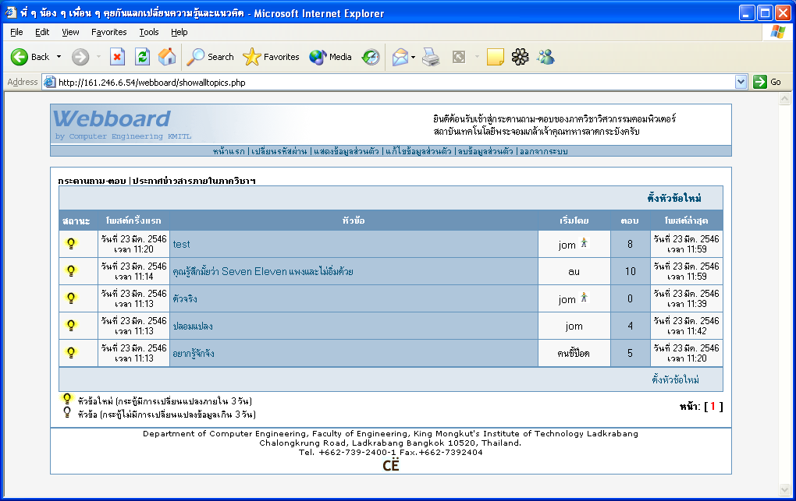
ตัวอย่าง เว็บบอร์ด
ในการตั้งกระทู้สมาชิกและผู้ใช้ทั่วไปมีความแตกต่างกัน

Slide 26
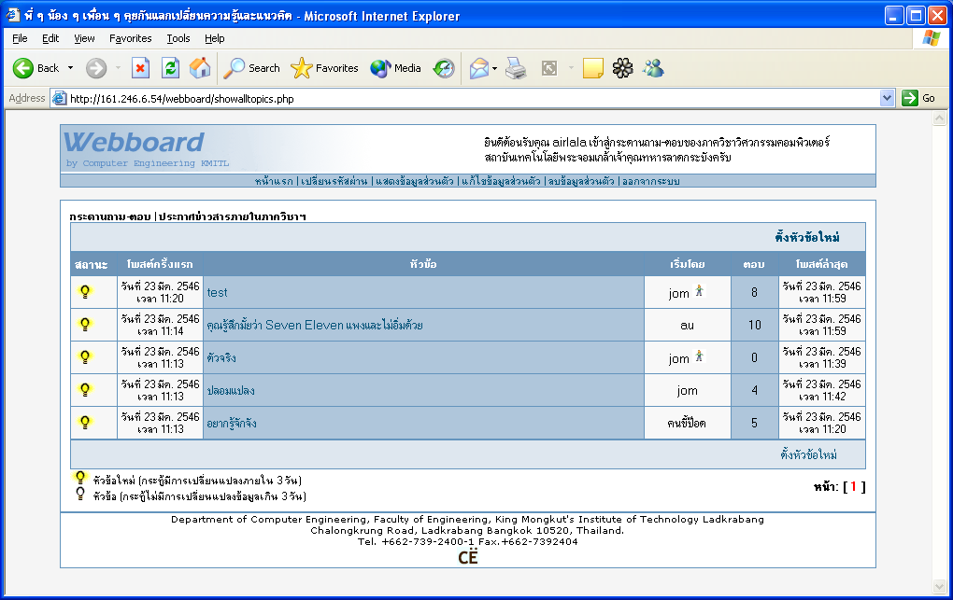
ตัวอย่าง เว็บบอร์ดที่สมาชิกได้ทำการเข้าระบบแล้ว

Slide 27
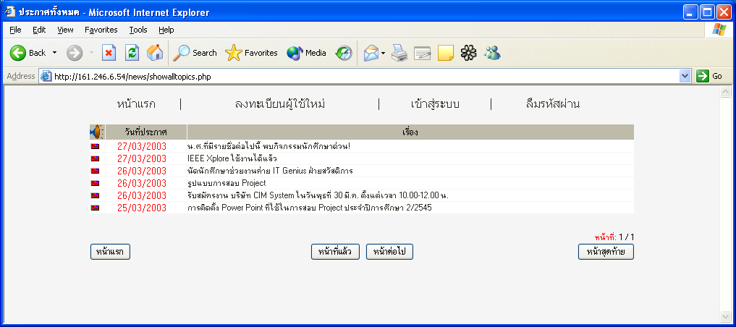
ตัวอย่าง หน้าประกาศข่าวก่อนทำการเข้าสู่ระบบ

Slide 28
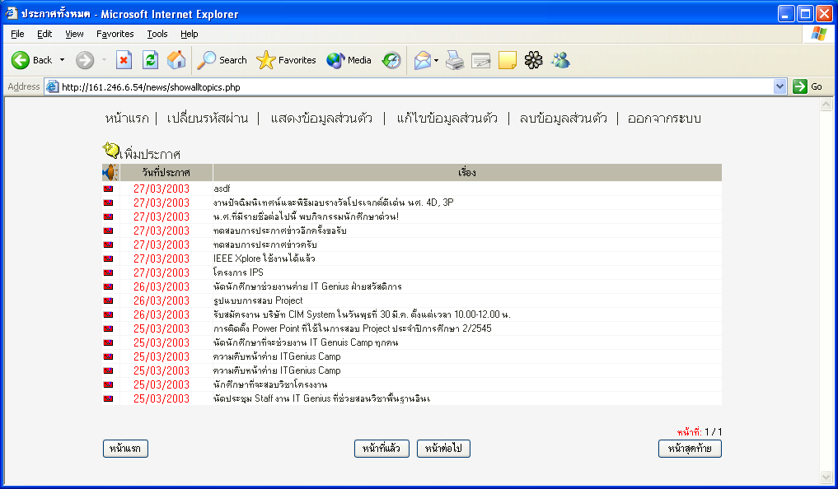
ตัวอย่าง หน้าประกาศข่าวหลังล็อกอิน
สมาชิกเพิ่มประกาศถึงกลุ่มที่ตนเองเป็นสมาชิกได้

Slide 29

Thank You

